Slide 1


Slide 2
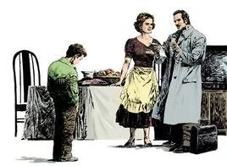


人教版 语文 五年级 上册
20 “精彩极了”和“糟糕透了”
课前预习

Slide 3


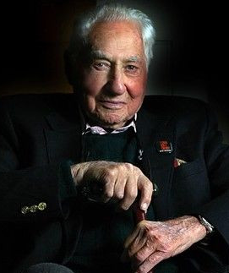
助读资料我先看
走近作者
巴德·舒尔伯格生活在充满书香气息的富裕家
庭，他的父亲是派拉蒙影片公司的老板，母亲是作家，巴德·舒尔伯格深受父母的影响。一次，巴德·舒尔伯格的母亲远行归来给他带了许多本小说，从此以后巴德·舒尔伯格熟读高尔基的《母亲》、伊萨克·巴别尔的《红色骑兵军》等作品。他曾说：“深夜，我亮灯埋头苦读，多么希望有一天，我的作品可以列入类似的文选里。”父母的知识修养和言谈举止对他的成长产生了深远影响。

Slide 4
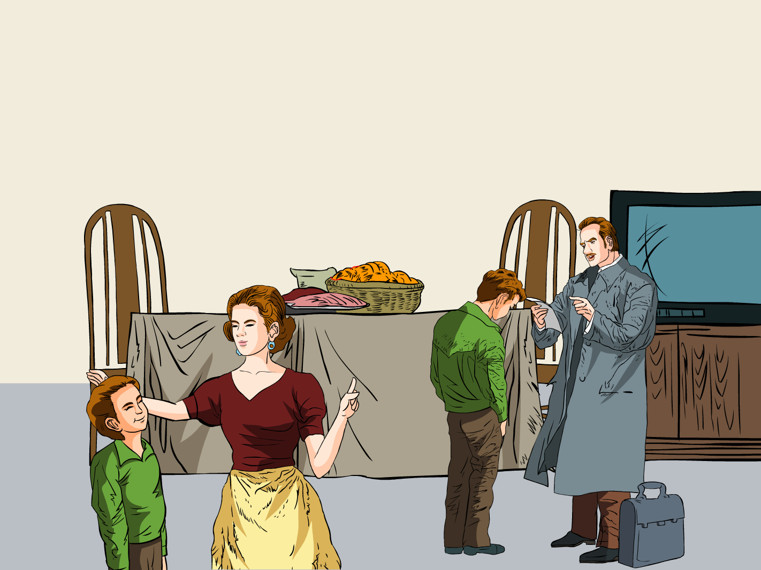
?
精彩极了
糟糕透了

Slide 5
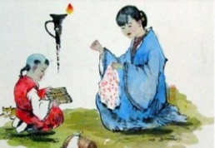
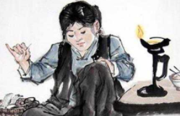
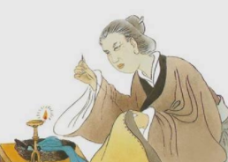
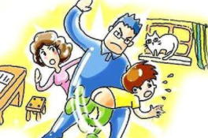
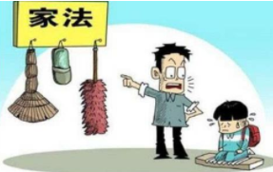
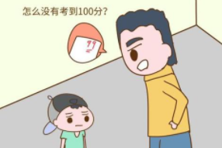
慈母严父

Slide 6
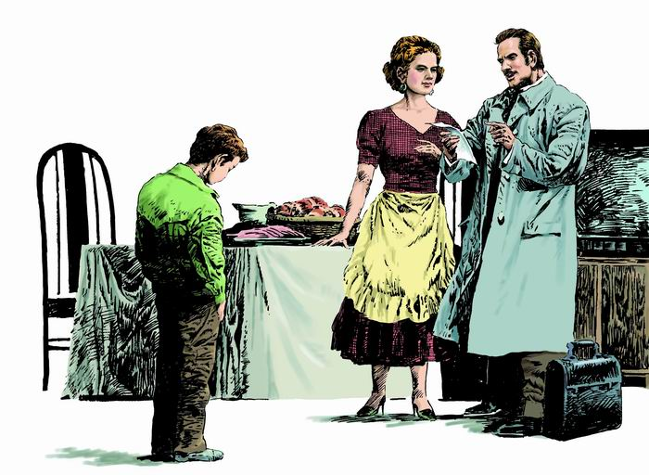
看了题目，猜一猜课文所讲述的到底是一件“精彩”的事，还是一件“糟糕”的事呢？

Slide 7

朗读视频
第一步：读课文
1.自由朗读课文，圈出生字词，不会读的字查字典解决，难读的地方多读几遍，没把握的地方作批注。
2.听范读，注意自己标注的地方，看自己哪些地方读的不准确。
3.再读一遍，把课文读通读顺，然后读给爸爸妈妈听。

Slide 8
第二步：学字词
1.读字词
téng
lì
piān
誊写
鼓励
一篇
bǎn
xiáng
qí
jǐn
出版
慈祥
歧途
谨慎

Slide 9

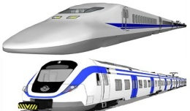
列车开了
誊写
一篇
谨慎
出版
鼓励
慈祥
歧途
状元成才路

Slide 10
2.选读音
读下面的词语，给加红的字选择正确的读音。
谨慎（jǐng jǐn ） 誊写（ténɡ tén）
歧途（qí zhī） 慈祥（xián xiáng）
出版（bǎng bǎn ） 鼓励（lì nì）
√
√
√
√
√
√

Slide 11

3.解词语
试着把词语和意思连起来！
【歧途】
【谨慎】
【得意扬扬】
【一如既往】
【腼腆】
形容非常得意的样子。
完全跟过去一样。
错误的道路。
对外界事物或自己的言行密切注意以免发生不利或不幸的事情。
害羞，不敢见生人。

Slide 12
试着把词语和意思连起来！
【失声痛哭】
【慈祥】
【交织】
【极端】
【断言】
和蔼安详。
因为过度悲痛而痛哭。
指事物发展的端点状态，两个最高峰，两个互为对立的方面。
十分肯定地说；也指十分肯定地说出的话。
错综复杂地合为一体

Slide 13
第三步：知内容
读一读，填一填。
八九岁时，“我”写了____________，得到了两种截然不同的评价：题目中的“____________”是表扬，这是________的评价；“____________”是批评，这是__________的评价。
第一首诗
精彩极了
母亲
糟糕透了
父亲

Slide 14
第四步：查资料
查资料，填一填。
巴德·舒尔伯格，______国著名畅销书____家、编剧。主要作品有《在滨水区》《___________》《什么使萨米逃走》《醒着的梦》等。
美
作
码头风云

Slide 15
第五步：提问题
通过预习，你还有哪些不明白的地方，可以在书上做上记号，上课时要想办法解决。

Slide 17


